Slide 1
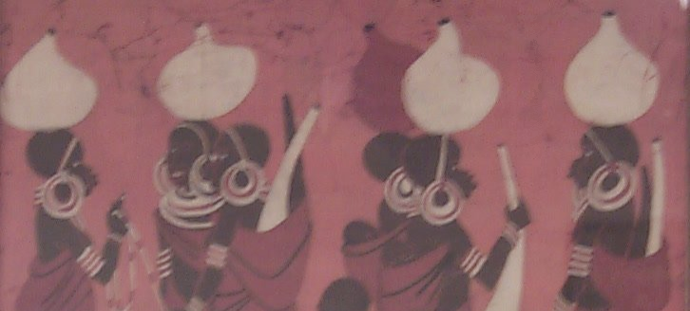
女人呀，你该怎么做？
女人在异教和基督教社会，古代与现代的角色
Dr. Rick Griffith
Singapore Bible College
BibleStudyDownloads.org

Slide 2
小组讨论
153
异教和以色列的男性之间的关键分别是什么？
你期待发现异教和以色列的对男性的共同观点是什么？
古近东文化中异教和以色列的女性关键分别是什么？
这些分别向我们显明上帝的哪一方面？
男性的角色
女性的角色

Slide 3
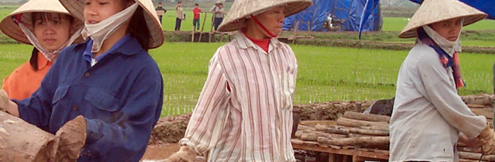
Common Laborers
在现今社会，女人通常是普通劳动者

Slide 4
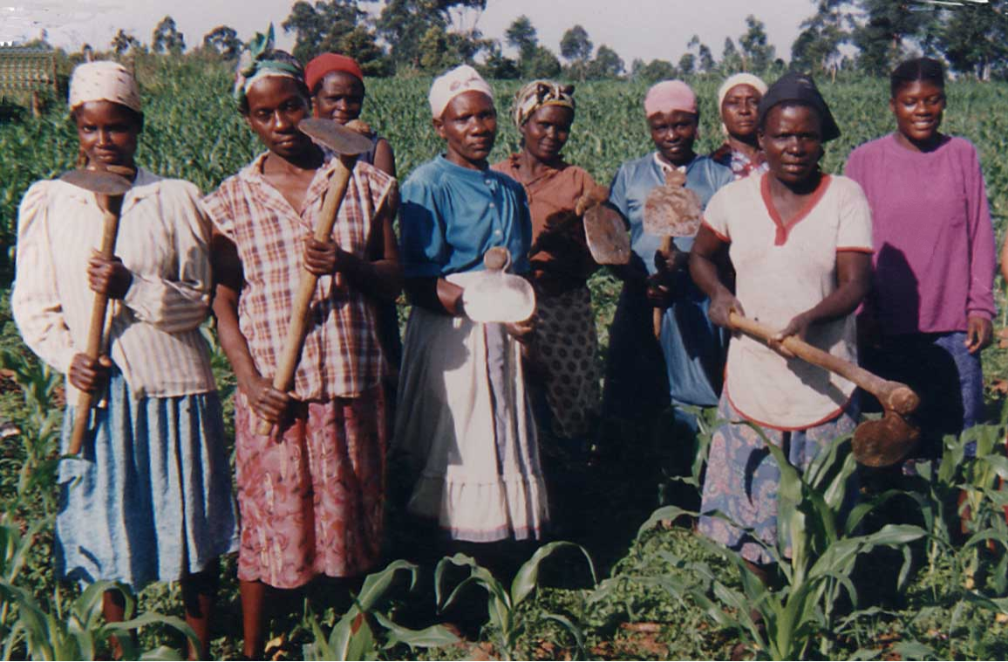
Hoe Ladies

Slide 5
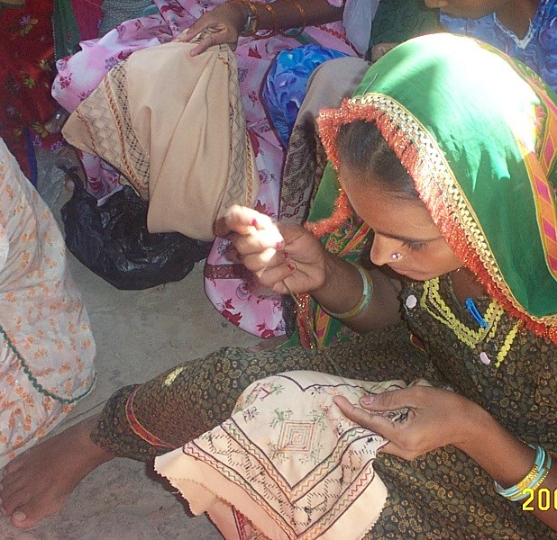
受训中的女性
传统角色

Slide 6
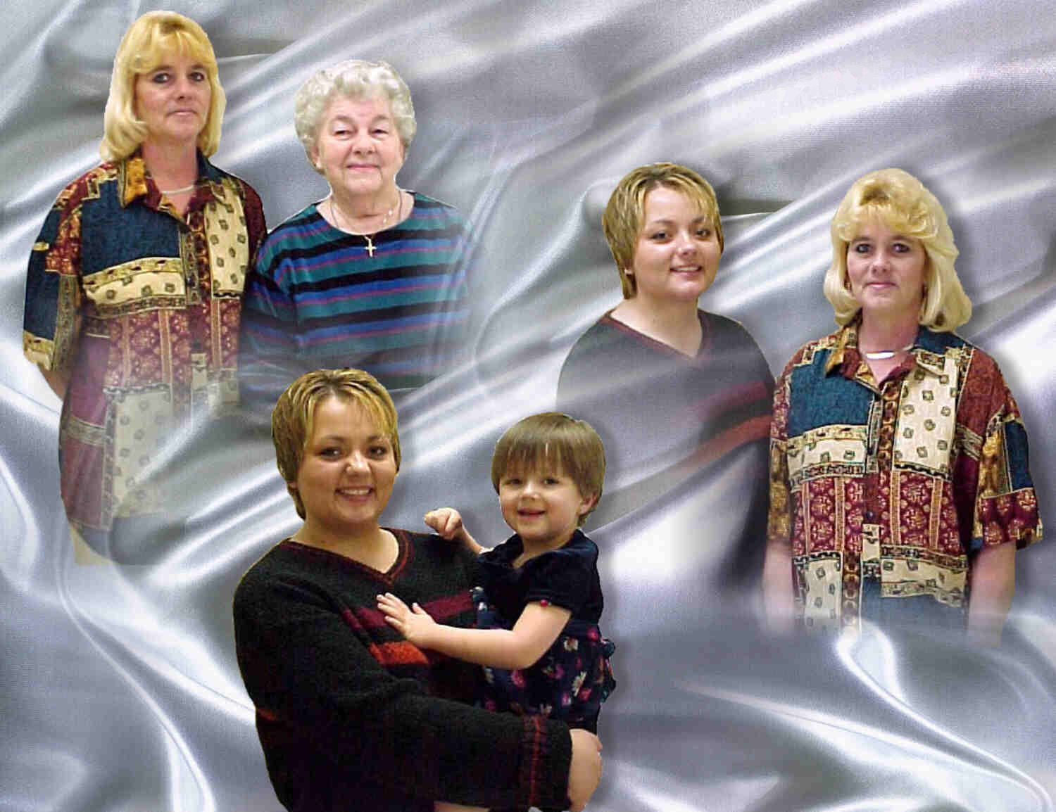
女性的多重角色

Slide 7

在西方城市的女性又是怎样的呢？

Slide 8
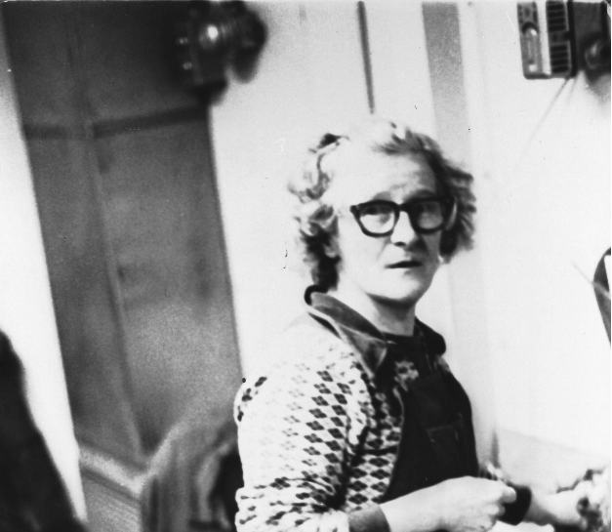

女矿工
Notes:
http://www.google.com.sg/imgres?imgurl=www.ironrangeresearchcenter.org/RC5/women_miner_10.jpg&imgrefurl=http://www.ironrangeresearchcenter.org/RC5/ironworld_women.htm&h=1840&w=1255&sz=211&tbnid=g3ok6tiCyysJ:&tbnh=149&tbnw=102&start=77&prev=/images%3Fq%3Dwomen%2Bat%2Bwork%26start%3D60%26imgsz%3Dxxlarge%26svnum%3D10%26hl%3Den%26lr%3D%26ie%3DUTF-8%26sa%3DN

Slide 9
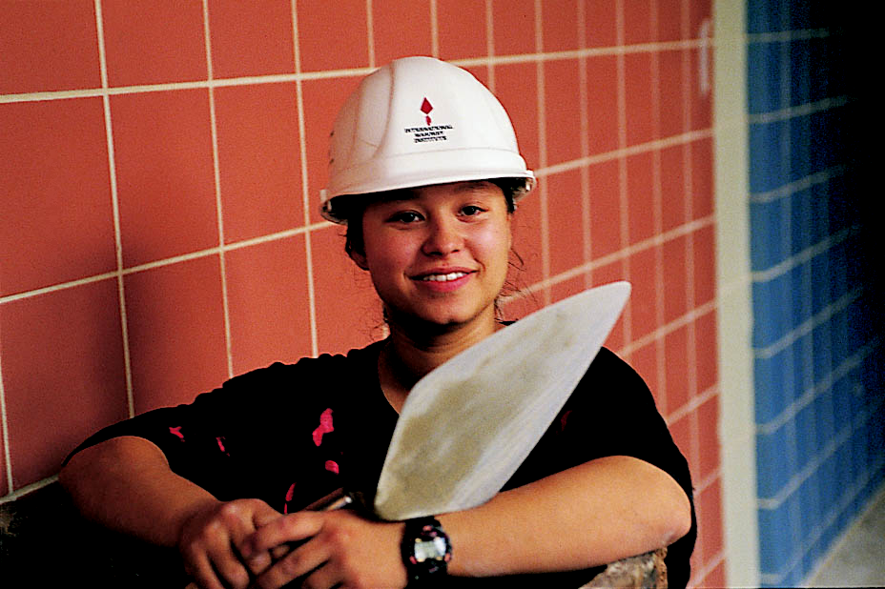
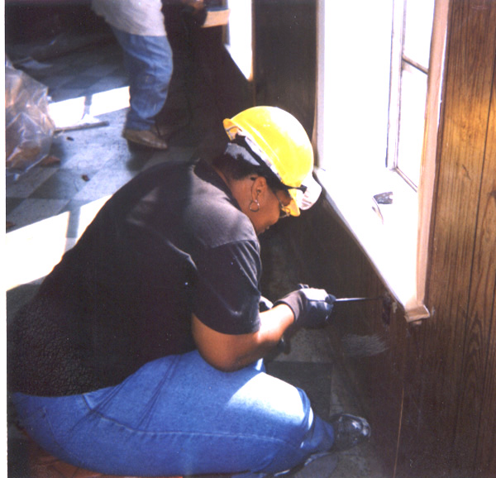
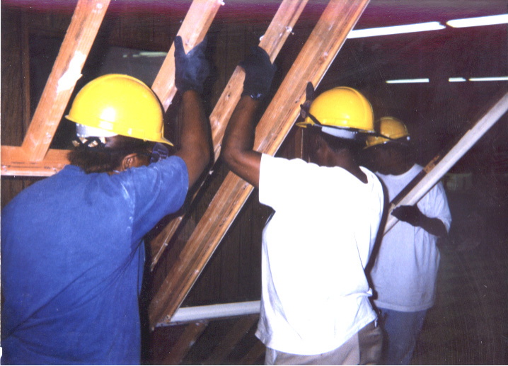
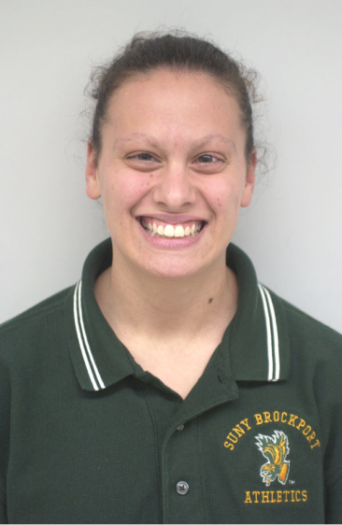

WOW
泥水匠
扩大女性的社会工作机会组织
Electrician 电工
木匠
教练
Notes:
www.work4women.org/multimedia/ photos.cfm

Slide 10
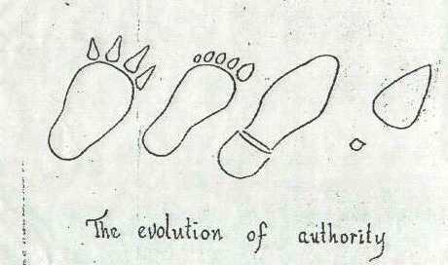
女性与日俱增的社会影响力
权力的演变

Slide 11

NOW Website

Slide 12
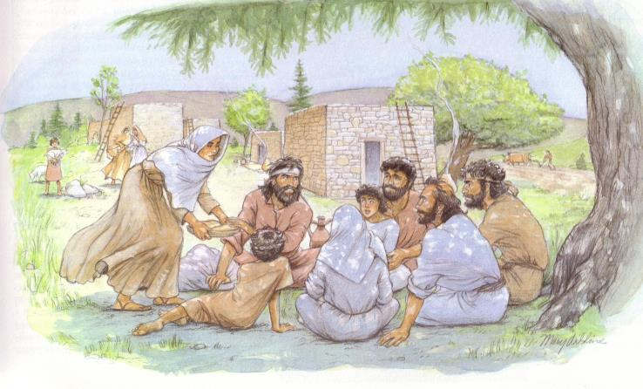
以色列和移交邻国的男性
153
异教和以色列的男性有什么关键的分别？
两者中有什么对男性一致的观点？

Slide 13
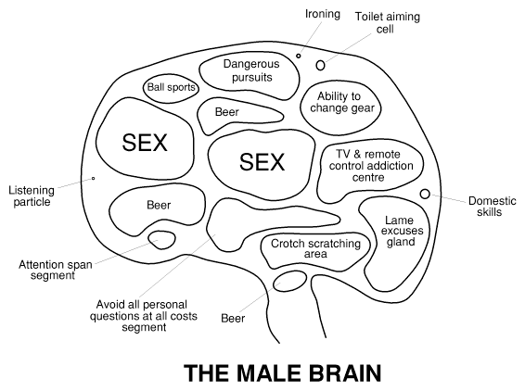
The Male Brain
烫衣服
瞄准厕椅的细胞
危险性的追求
球类运动
换车派党的能力
啤酒
性行为
性行为
电视和遥控器的嗜好中心
听力质点
啤酒
家庭技巧
站不住脚的借口
抓腾的范围
精神集中部分
尽量避开所有的私人问题
啤酒
男性的脑组织
Notes:
http://www.jwolfe.clara.net/Humour/MedPicts/BrainMaleFemale.gif

Slide 14
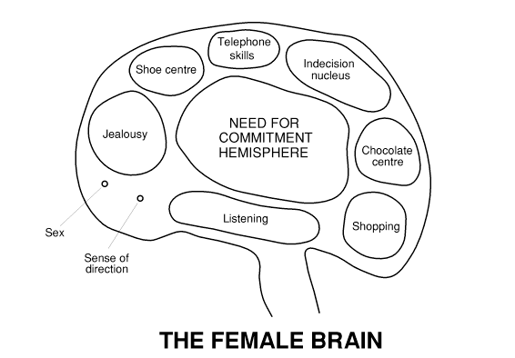
The Female Brain
接听电话技巧
鞋中心
优柔寡断中心
嫉妒
承诺的需要范围
巧克力中心
聆听
购物
性行为
方向感
女性的脑组织
Notes:
http://www.jwolfe.clara.net/Humour/MedPicts/BrainMaleFemale.gif

Slide 15
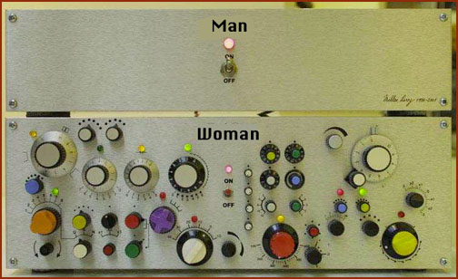
生命的解释
男
女

Slide 16
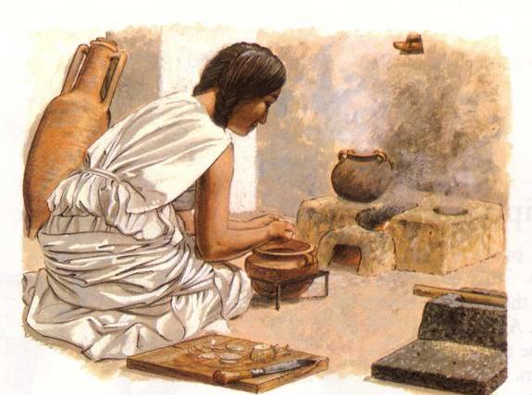
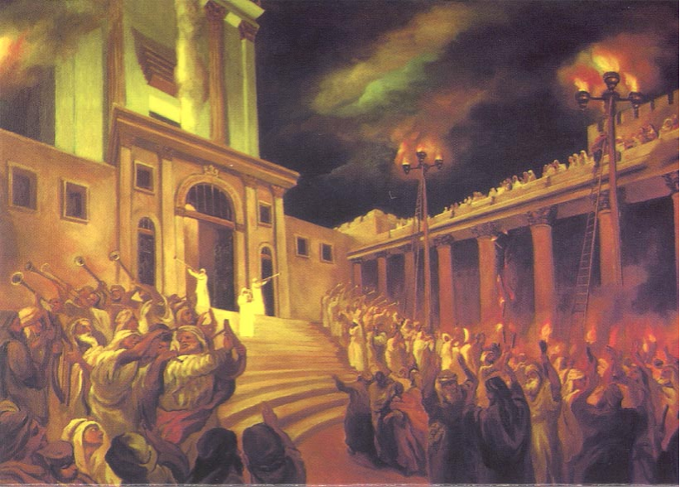

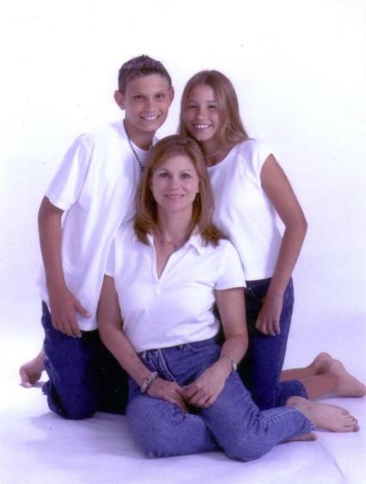
你认为女人在哪一种社会最快乐？
古代异教
古代以色列
现代城市

Slide 17
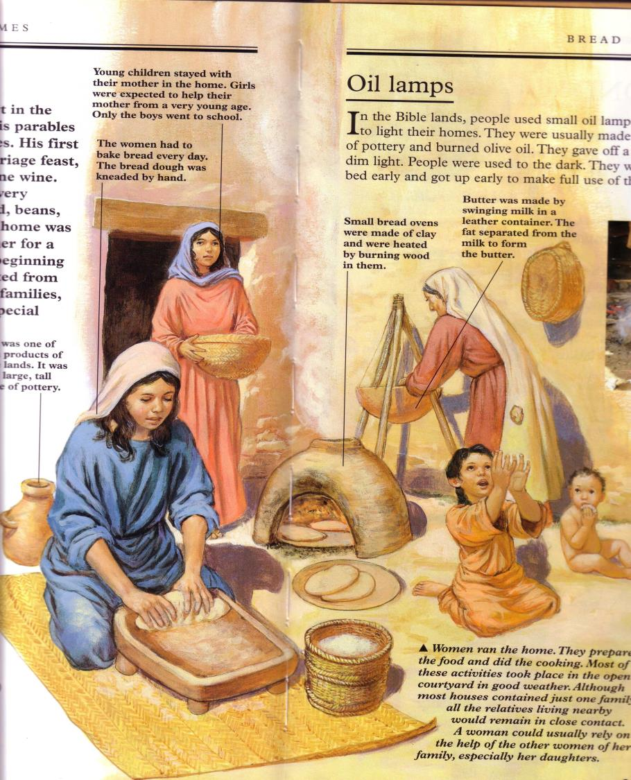
古近东女性的共同特征
154

Slide 18
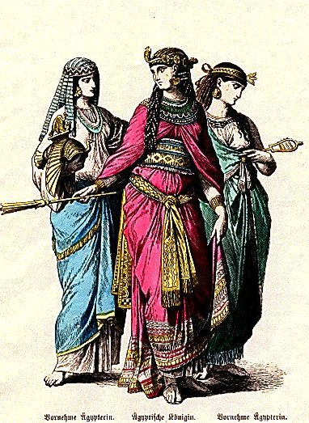
所有古代近东女性的共同特征
154
母性的理想
服侍男人
女先知
妾/ 一夫多妻制
包办婚姻
离婚有利于男
受法律保护
宗教领袖

Slide 19
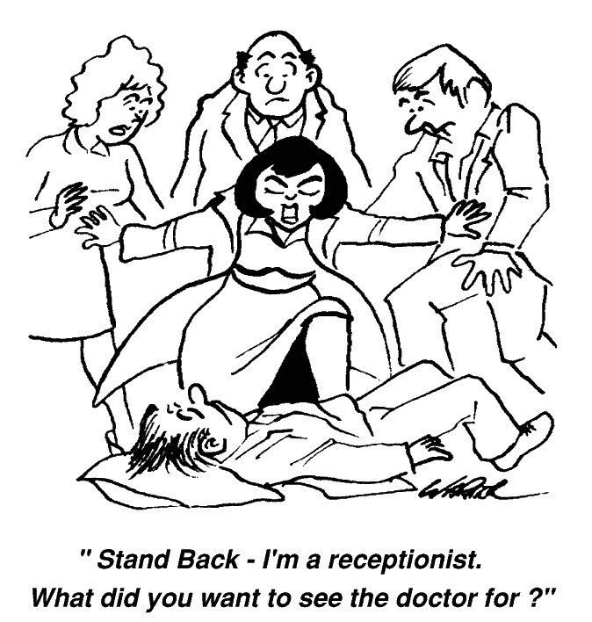
Women Who Take Control
“退后； 我是接待员。你为什么要见医生？”

Slide 20
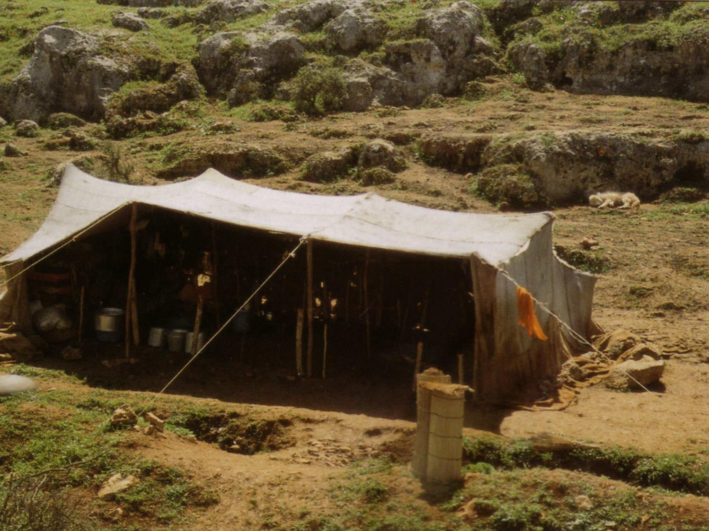
古代近东方女性
155
异教
以色列
多法律
少法律
产业
个人
比男性卑微
与男性同等
容许虐待
建立密切关系
少数受教育
多数受教育

Slide 21
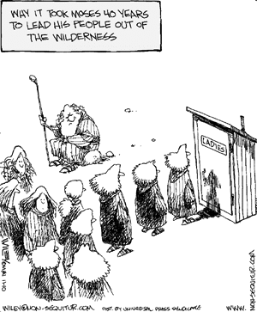
Women in the Wilderness
摩西需要四十年出旷野的原因。

Slide 22
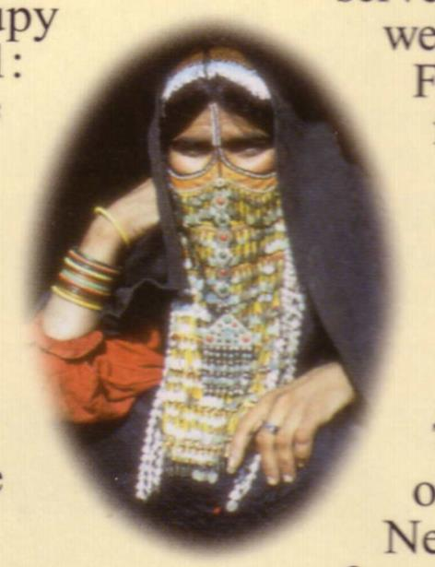
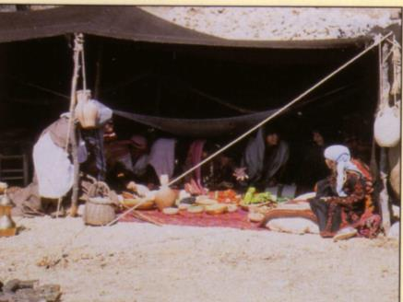
古代近东方女性
155
异教
以色列
需要面纱
只在婚礼使用面纱
妓女
卖淫是违法的
一夫多妻制不普遍
一夫多妻制普遍
寡妇受欺压
寡妇受看顾

Slide 23


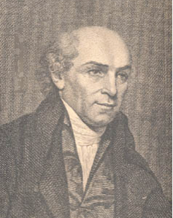
在印度的烧寡妇作风害死了不少女人，直到被William Carey 在1829被废除。
Notes:
http://www.wholesomewords.org/missions/giants/biocarey2.html

Slide 24
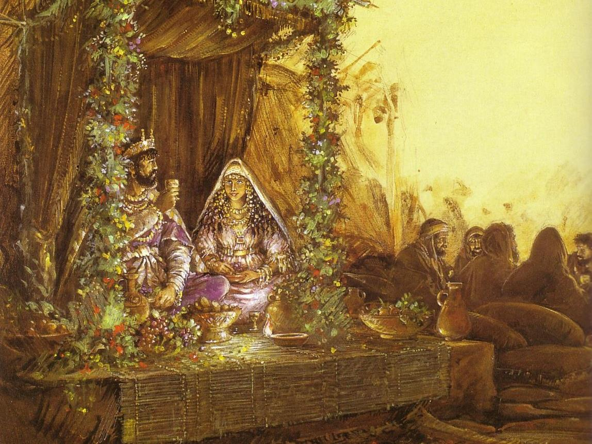
古代近东方女性
155
异教
以色列
奸淫的愧疚
不犯奸淫
伤害个人产业
伤害个人
得罪丈夫
也得罪神
各类惩罚
死罪
乱伦的人被放弃
乱伦必定死

Slide 25

性别混淆
是男还是女？

Slide 26
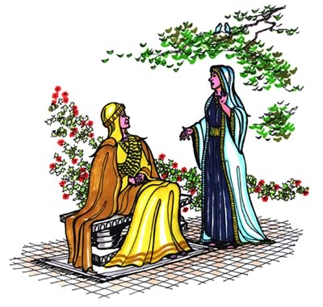
古代近东方女性
156
异教
以色列
离婚的权利
没有离婚权
离婚虐待
离婚保护
强奸的受害者
不受强奸
有时是继承人
是继承人
室外的工作有分类
室外的工作有分类

Slide 27
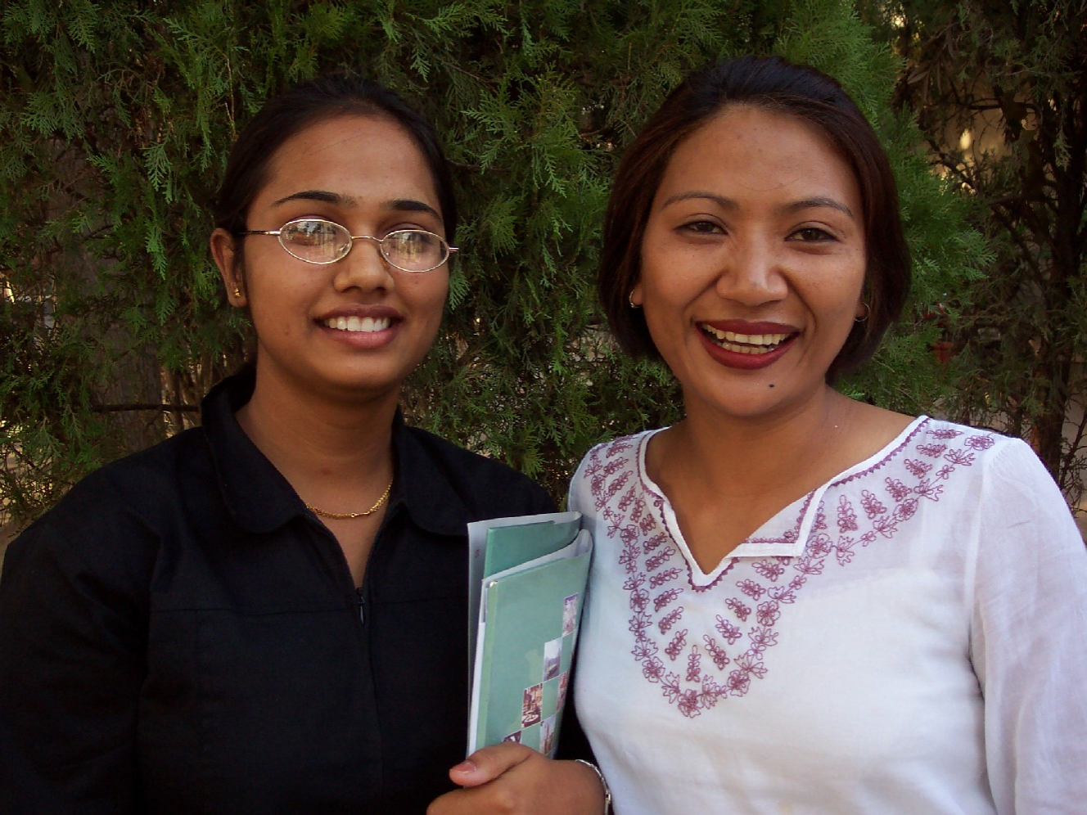
学生季度团体印度女团员

Slide 28
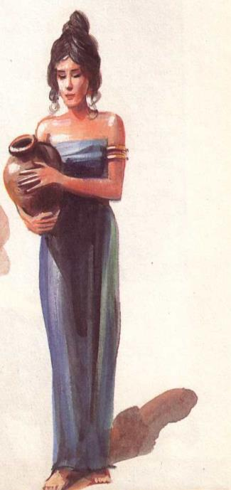
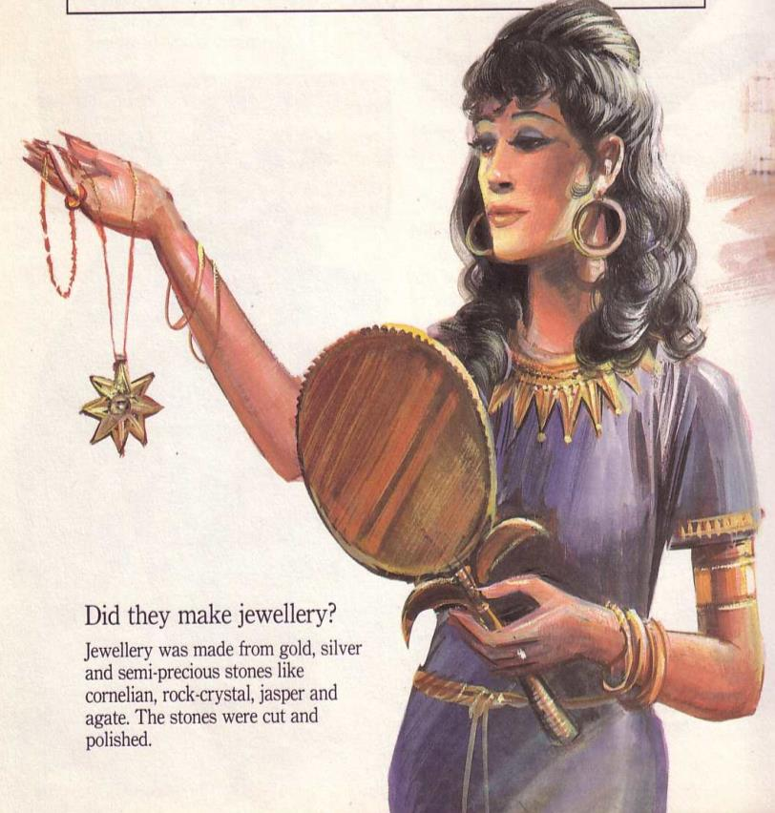
古代近东方女性
156
异教
以色列
女祭司
禁止
女先知
罕见
少数做领导
多数领导
较高的社会和法律地位
较低的地位，但是在家中受保护

Slide 29
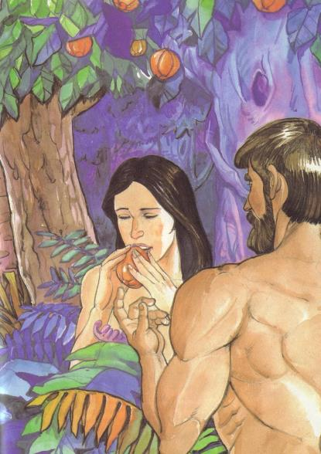
提摩太前书 2：11-15
157
女人应该安静而又完全顺服地学习。 12 我不准女人教导， 或辖制男人； 女人总要安静。
因为先造的是亚当， 后造的是夏娃； 14 不是亚当受了引诱， 而是女人受了引诱， 陷在过犯里面。 15 然而女人要是常常存着信心、 爱心、 圣洁自律， 在她生育的事上必定得救。

Slide 30
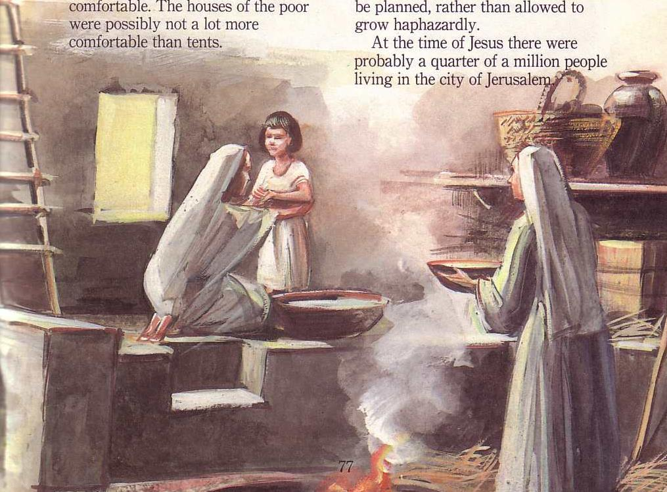
今日的道德观是什么？

Slide 31
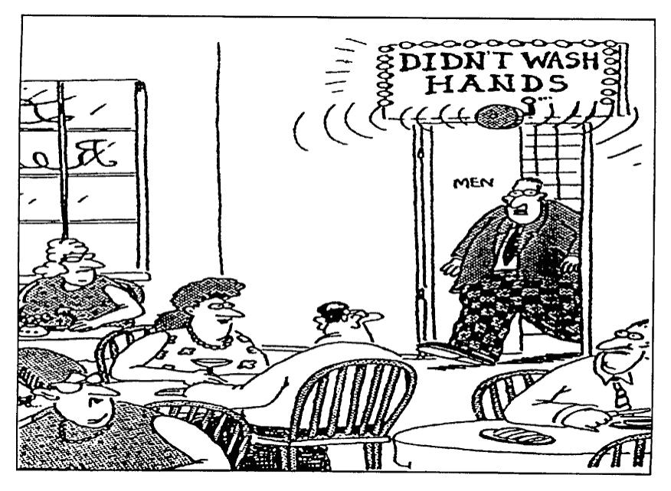
女人必须照顾男人
“请注意！这人上了厕所没洗手！”

Slide 32
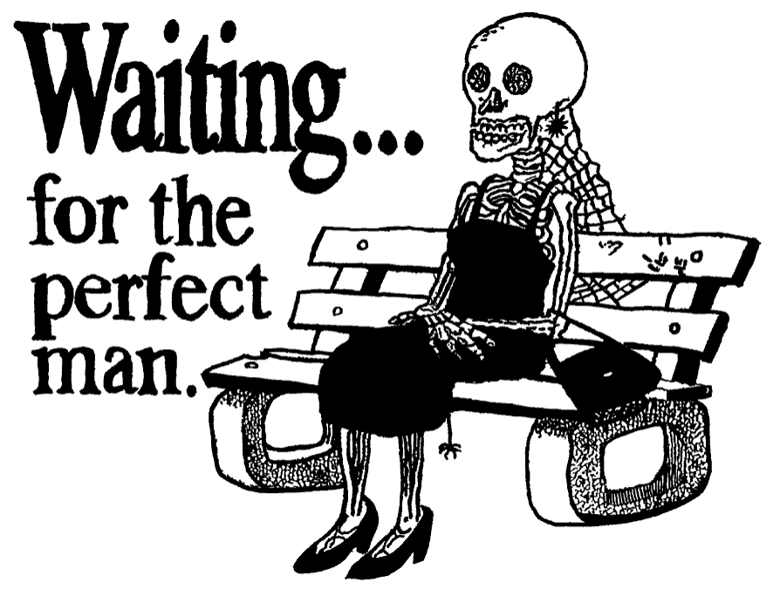
Men aren’t perfect either
等待着那完美的男人

Slide 33
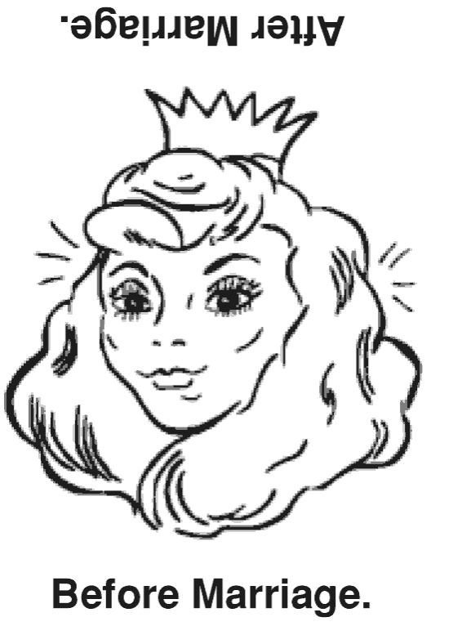
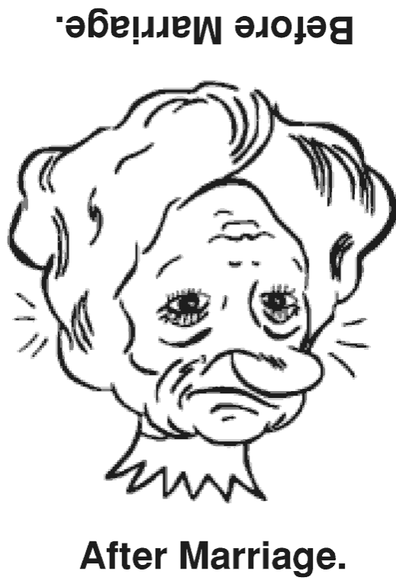
婚姻使某些人正反颠倒
结婚前
结婚后

Slide 34
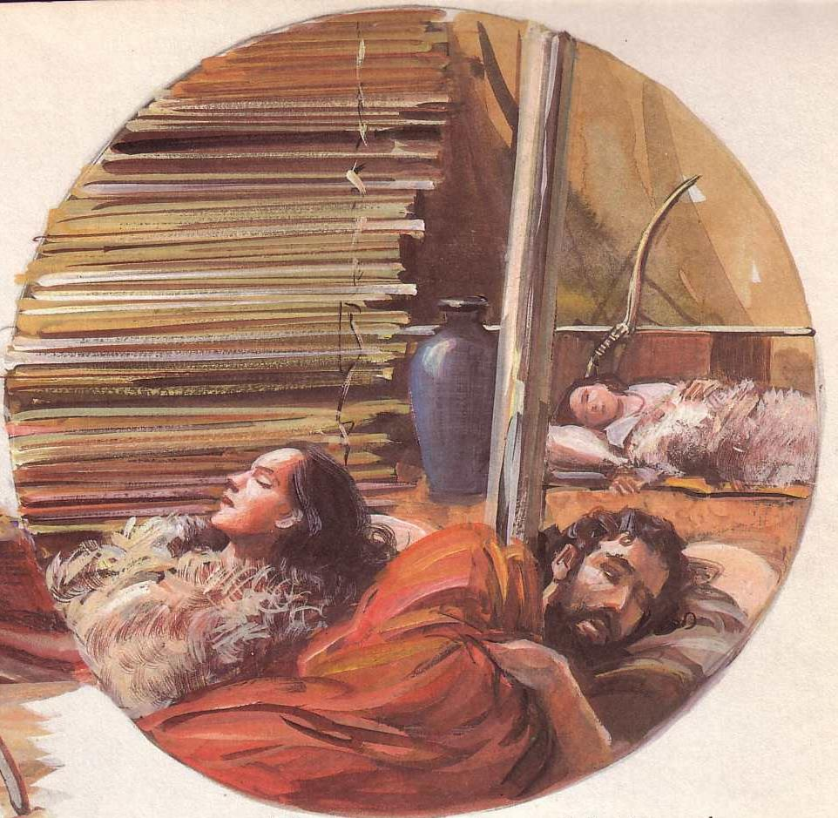

小组讨论
157
有太多的人期待童话故事里的永恒的爱情，但我不认同。当然希望能是如此，但我想能相处十年就够了。
--Jim Carrey 两度离婚的演员
The Internet Movie Database
(www.imdb.com/news/wenn/2004-04-02)
Notes:
Brown’s views of “free sex” finds a welcome audience in western society that has largely abandoned the marriage institution. England even has more unmarried living partners than it has married couples.

Slide 35
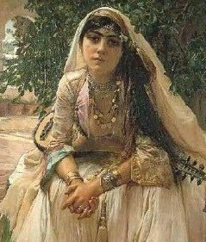
小组讨论
154e
异教徒和以色列女性之间的哪些主要区别对您来说最显著或最重要的？这些差异告诉我们关于上帝的是什么？

Slide 36
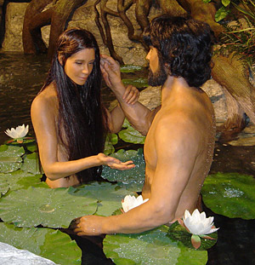
小组讨论
154e
圣经说明创作夏娃作为亚当的“帮助者” 是否意味着女人是为男人服务的?为什么是或者为什么不是呢？

Slide 37

小组讨论
154e
你认为上帝对女性的基本观点从旧约到新约时代有变化吗？想一想关于本性，角色，气质

Slide 38

小组讨论
154e
透过按上帝的形象造的
（创世纪1:26）和被恩典拯救（加拉太书3:28），女人与男人平等的事实是否意味着他们服务的机会平等？为什么是或者为什么不是呢？

Slide 39

小组讨论
154e
当保罗禁止女人教导人或对他们行使权柄时，保罗的意思是什么（提摩太前书2：10-11）？
这与他对百基拉教导阿波罗的批准如何相符（使徒行传18:26）？

Slide 40

小组讨论
154e
在家庭教会中，女性的相同标准是否应该适用于海外较少的合格男性？
(有些教会禁止妇女在家庭教会讲道，但在任务领域允许这样做。)

Slide 41
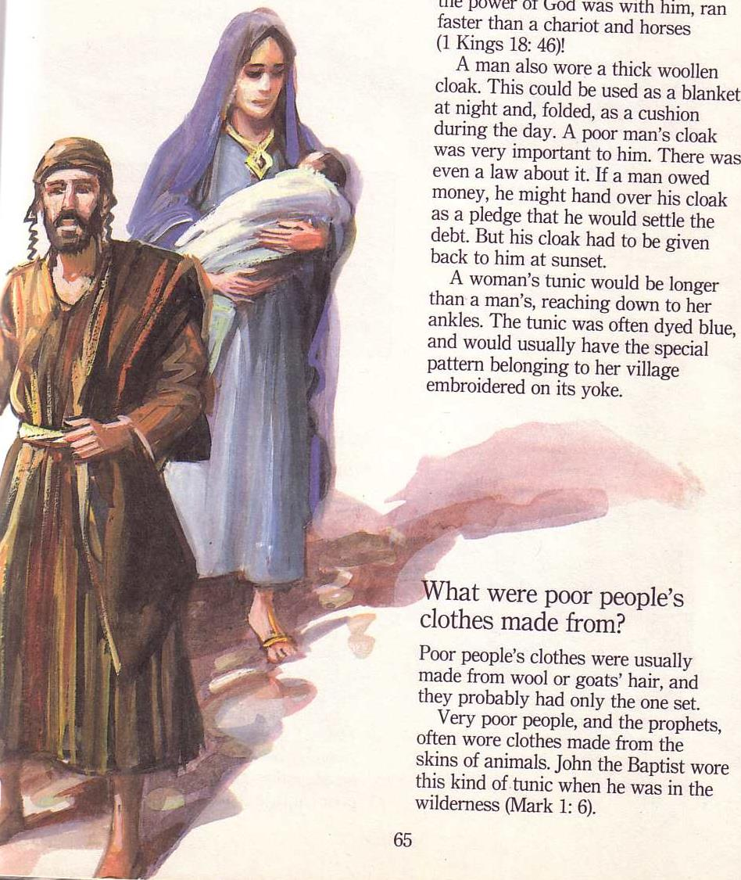
结论
157
犹太女子比外邦女子有更多的自由
犹太自由给基督教的女性同样的权利
不要把同等的权利和相同的角色混杂了
基督徒女性的自由给予了世上非基督徒的女性同等的自由

Slide 42

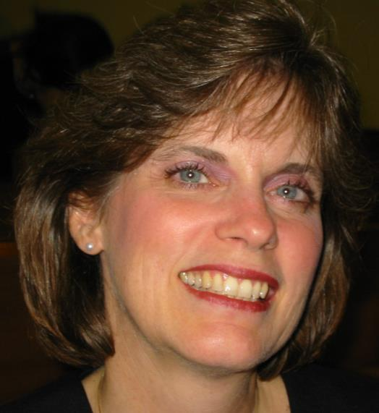
该如何呢？
157
对照上帝形象所造的女人男人是否给予尊严同等对待了呢？
女人是否为你所领受的福音给予你的真正的释放而感谢上帝呢？

Slide 43
Black

Slide 44


旧约全书背景链接地址 BibleStudyDownloads.org
免费获得该讲解!
圣经学习下载
Notes:
The explanation for free!
OT Backgrounds link address

